Slide 1

AIスピーカー開発
メンバー
力石鈴之佑
山田晃生
Notes:
これから、AIスピーカー開発の発表を始めます。
よろしくお願いします。

Slide 2
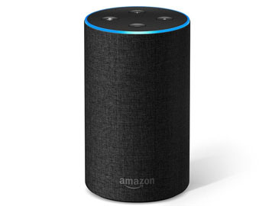
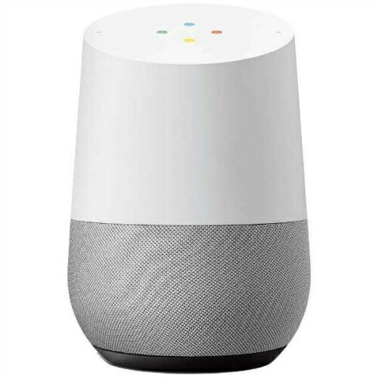
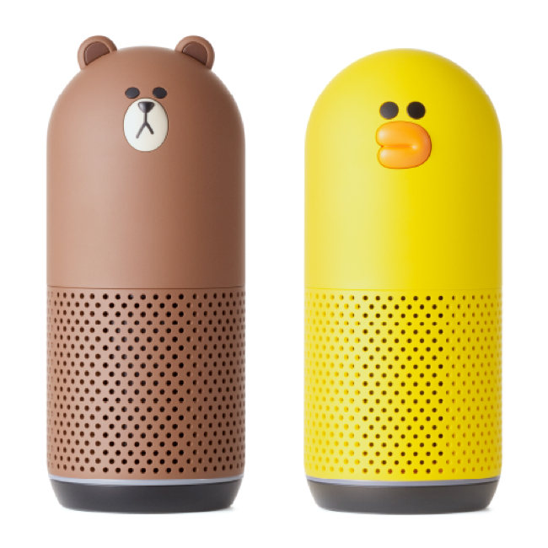
AIスピーカー とは
Notes:
そもそも、AIスピーカーとは
別名：スマートスピーカー
Alexa, GoogleHome, clovaなど

Slide 3
AIスピーカーの名称
YoSiE
命名：
Notes:
このプロジェクトで作るAIスピーカーにも名前を付けた→YoSiE

Slide 4

YoSiEの外見
※イメージ図
Notes:
AIスピーカーYoSiEの外見→こけし
いらすとやの画像を借りた。あくまでイメージ

Slide 5


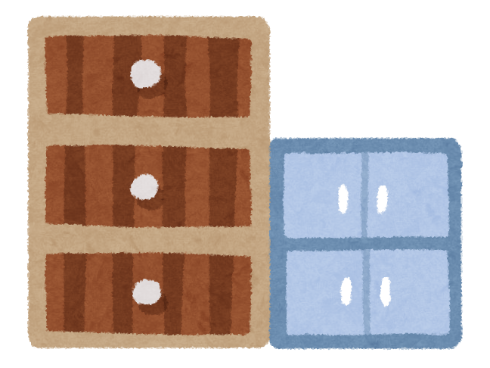
YoSiEの振る舞い
今日の神奈川県の
天気は～～
今日の天気は？？
USER
YoSiE
Notes:
よしえの振る舞いについて説明します
例えば、「今日の天気は？」と声を掛ける
↓
「今日の神奈川県の天気は～～」といったように、返してくれます

Slide 6


YoSiEに出来ること
「今日の運勢は？」 占いの結果を読み上げ
「今何時？」 日時を読み上げ
「なにかニュースある？」 ニュース読み上げ など
Notes:
ここはそのまま(変えてもいい)読んでOK

Slide 7







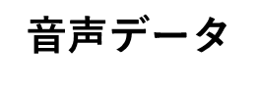



システムの流れ
今日の
天気は？
音声
音声データ
1.音声認識
マイク
テキストデータに変換
USER
2.AI
発言内容を理解
ありがとう！
今日は晴れです
3.データ取得
データを加工
4. 音声合成
スピーカー
Notes:
(ちょっと長いからやばいかも)
システムの流れを説明します
ユーザが声を掛ける
マイクが音声を音声データに変化して、音声認識に渡す
（クリック）
音声認識で音声データをテキストデータに変換
（クリック）
そのテキストデータをAIに入力して、発言内容を理解させる
（クリック）
発言内容に応じてテキストデータを取得・加工して、
（クリック）
音声合成に入力し、スピーカーから出力
これから、各要素技術について説明していきます

Slide 8
【音声認識】→ Julius
マイクからリアルタイムの音声データを入力できる
音声データから、文字データを生成できる
オープンソースソフトウェア
記述文法音声認識で精度UPできる
Notes:
音声認識には、Juliusというオープンソースソフトウェアを使用
マイクからリアルタイムの音声データを入力して、その音声データから文字データを生成できる
記述文法音声認識という技術を使うと制度を上げることができる

Slide 9
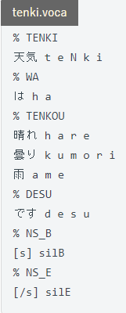
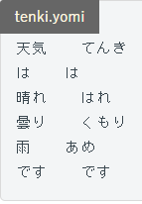
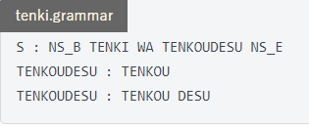
記述文法音声認識とは？
→辞書ファイルと文法ファイルを作成
※大量のデータが必要
辞書ファイル
文法ファイル
Notes:
記述文法音声認識とは？
辞書ファイルと文法ファイルというものを作成することで、特定の単語の音声認識の精度をあげる技術
（クリック）
ただし、これを実用可能にするには大量のデータが必要です
これはあくまで精度を上げる方法なので、辞書ファイルと文法ファイルの作成は他の作業と並行して進め、充実させていこうと思います

Slide 10

【AI】→ TensorFlow
Pythonのライブラリ
テキストデータを入力
ニューラルネットワークで確率を計算
最も確率が高い質問内容を予測結果として返す
→天気、占い、ニュース、日時etc.のどれなのか
発話意図分類
Notes:
次にAIの説明です
AIにはTensorFlowというPythonのライブラリを使っています
ここでは、テキストデータを入力し、ニューラルネットワークを用いて確率を計算します
計算の結果、最も確率が高い質問内容(例えば、天気、占い・・・)を予測結果として出力します
この一連の流れを、「発話意図分類」といいます

Slide 11
発話意図分類の流れ
テキストデータ
天気 90%
占い 4%
ニュース 3%
日時 3%
A
I
確 率
Notes:
発話意図分類の流れを図で説明します
テキストデータをAIに入力して、ニューラルネットワークが確率を計算します
（クリック）
この確率は、例えば、天気90％・・・といったように出力されます

Slide 12
発話意図分類の流れ
テキストデータ
天気 90%
占い 4%
ニュース 3%
日時 3%
A
I
確 率
Notes:
この中で、天気が90％と一番高いので、AIは入力されたテキストデータは、天気に関する発言だと理解します

Slide 13
ニューラルネットワーク説明図
入力
計算
出力
関数
Notes:
ニューラルネットワークとは、脳の神経回路の一部を模した数理モデル
入力値を関数に入れて値を出力します

Slide 14
【データ取得】
データ取得先の例
Webページ … 天気予報・占いなど
→スクレイピングで取得
データベース … 利用者の情報など
カレンダー … 予定など
Notes:
次に、データの取得です
データの取得先としては、Webページ、データベース、カレンダーなどがあります
Webページからは、天気予報や占い、ニュースなどを取得することができます
現時点の機能では、Webページから「スクレイピング」という技術で、データを取得しています

Slide 15
スクレイピングとは
Webページからテキストデータを抽出する技術
BeautifulSoup4を使用
Pythonのライブラリ
HTMLを解析・抽出
Notes:
スクレイピングというのは、Webページからテキストデータを抽出する技術です
スクレイピングに使用しているのは、BeautifulSoup4というPythonのライブラリで、HTMLで構成されたWebページからテキストデータを解析・抽出することができます。

Slide 16
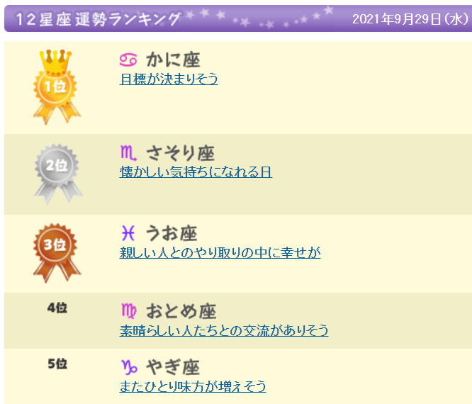
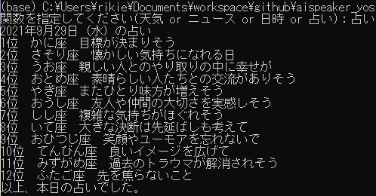
スクレイピングの実行結果
占いの場合
Notes:
ここで、実際にスクレイピングの実行結果を見ていただきます。
Yahooの星座占いのページをスクレイピングすると、このような出力結果なります
見比べてみると、左のWebページに「1位 かに座 目標が決まりそう」と表示されています。
それに対応して、出力結果にも「1位 かに座 目標が決まりそう」と、出力されています。
(2位も同じように)
このように、Webページからテキストデータを抽出しています

Slide 17
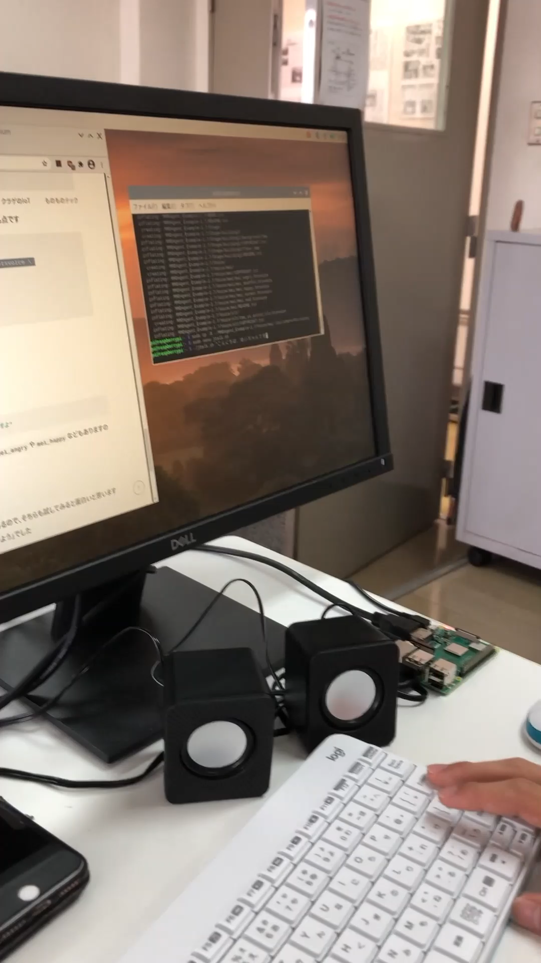
【音声合成】→ OpenJTalk
日本語の音声合成システム
入力したテキストデータを読み上げ
Notes:
音声合成には、OpenJTalkという日本語の音声合成システムを使用しており、入力したテキストデータを読み上げてくれます
実際にしゃべらせた動画があるので、お聞きください。(流す)
このように喋らせることができます。

Slide 18
OpenJTalkの設定
ボイスサンプル-6種類
パラメーターオプション-15種類
スピーチ速度
声の高さ
抑揚
声質
音質 etc.
Notes:
OpenJTalkでは声の設定を変えることができます。
OpenJTalkにはボイスサンプルが6種類、パラメーターオプションが15種類あり、パラメーターオプションには速度、声の高さなどがあります。
このパラメーターの数値を調整することで、好みの声を作ることができます。

Slide 19
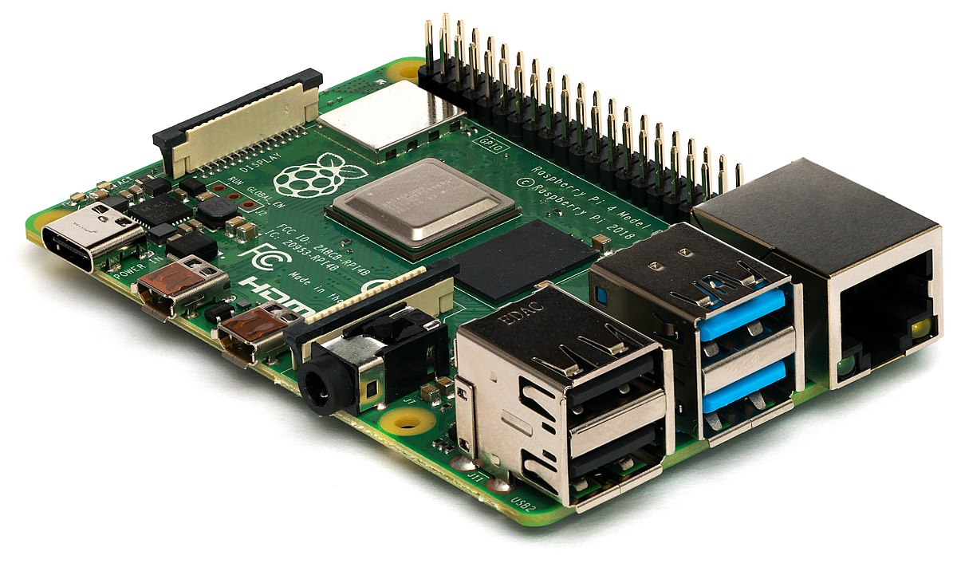
本体：Raspberry Pi(通称:ラズパイ)
手のひらサイズのシングルボードコンピュータ
イギリスのラズベリーパイ財団が開発
Notes:
AIスピーカーの本体
学生証と同じくらいのサイズ(実際に見せる)
～により開発されています

Slide 20
このプロジェクトについて
ハードウェア(Raspberry Pi)
Julius
TensorFlow(機械学習)
スクレイピング
Open JTalk
Notes:
それでは次に、このプロジェクトの価値について
このプロジェクトの価値は、未知の技術に挑戦しているという点です。
プロジェクトに決めるにあたって、先生から提示された条件が挑戦すること
我々は、～～～～ これらの技術を一から勉強して、使用していきます
また、市販されている電化製品を一から作ることによって、今まで知らなかった内部構造などを深く知ることができるという点もあります
ここからは、プロジェクトを進めるために利用しているツールを紹介していきます

Slide 21
プロジェクトの管理・進め方について
GitHub
brabio
Slack
Notes:
主に利用しているものは、この3つです

Slide 22
【GitHub】
プロジェクト管理
プロジェクトに関する提案
作業内容・プログラムの共有 など
https://github.com/RikiishiSuzunosuke/AIspeaker_yosie
Notes:
GitHubでは、以下のことをクラウド上で行うことできます
実際にリンクを開く
プログラムが保存されているのを見せる
占いのコード(上から二番目)を見せる
余裕があったらイシューも見せる

Slide 23
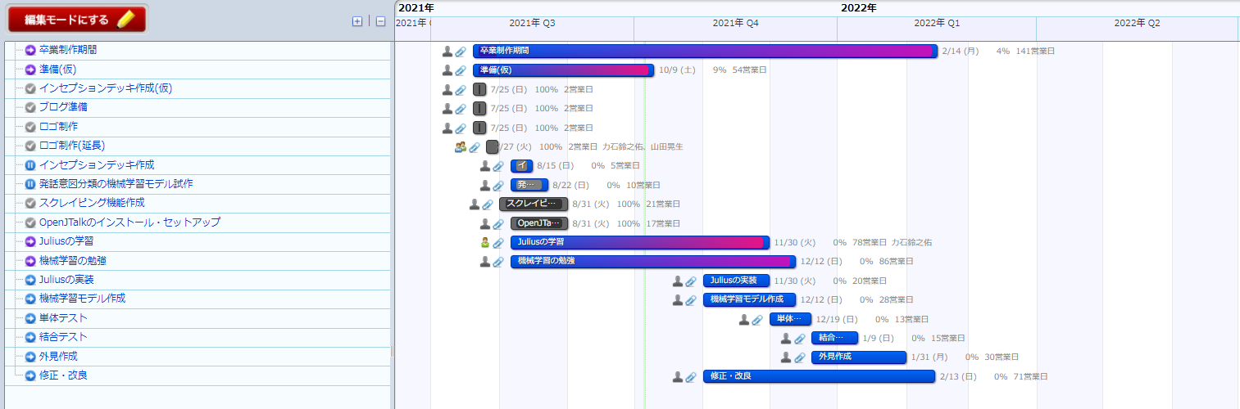
【brabio】
ガントチャートによる作業進捗管理
Notes:
brabioでは、ガントチャートでプロジェクトの予定を管理しています

Slide 24
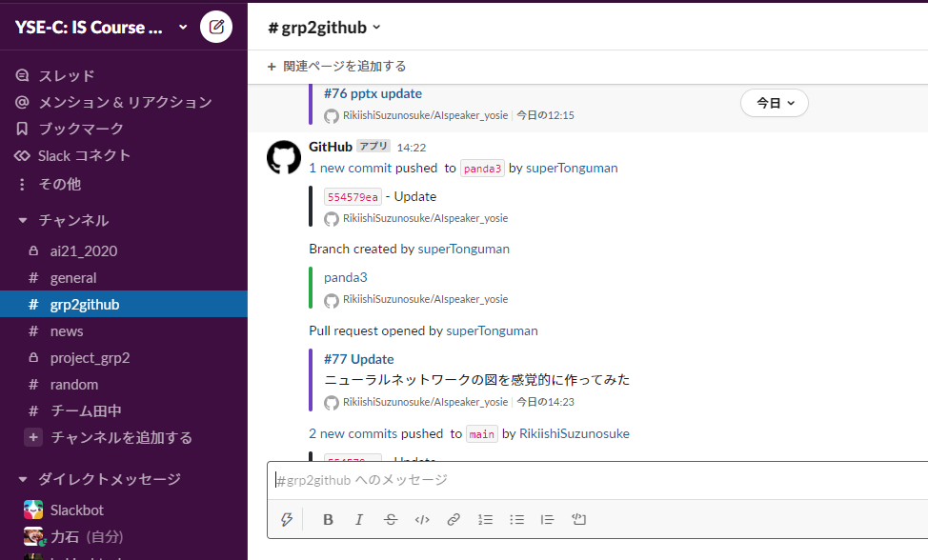
【Slack】
Notes:
Slackは業務用のSNSで、メンバー同士の業務連絡などのやり取りに使用しています。

Slide 25
これからについて
Julius・機械学習を分担して勉強
Notes:
これからの作業について
10月いっぱいはメンバーで分担して勉強
11月から実際に動かしたりコードを作成

Slide 26
ご清聴ありがとうございました
Notes:
以上で、AIスピーカー開発の発表を終わります

Slide 27
OpenJTalkの補足
ボイスサンプル一覧
男性ボイス-1種類
女性ボイス(メイちゃん)-5種類
・Normal（普通） ・Happy（嬉しい） ・Bashful（恥ずかしい） ・Angry（怒ってる） ・Sad（悲しい）

Slide 28
YoSiEという名前について
本校の校名の略称 YSE
YoSiE

